Slide 1
Загадки о лекарственных растениях
Подготовила воспитатель МКДОУ «Шварцевский д/с» Воеводина Н.М.

Slide 2
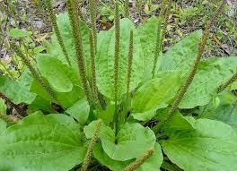
Вдоль дорожек его встретишь,
Ранки, ссадины излечишь,
Сорвешь листочек осторожно.
Кто нас излечит? (Подорожник)

Slide 3
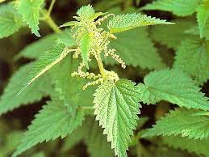
Растет зеленой стеной,
Ее обходят стороной,
Колючая и злая дива.
А как зовут траву? (Крапива)

Slide 4
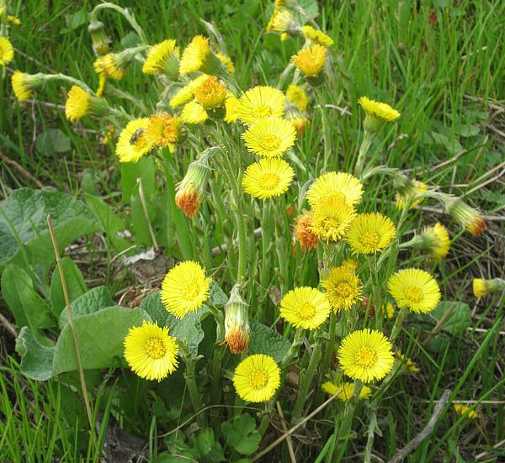
Он сорняк, он цветок,
От болезни мне помог.
Как присяду на диванчик,
Вспомню желтый... (Одуванчик)

Slide 5
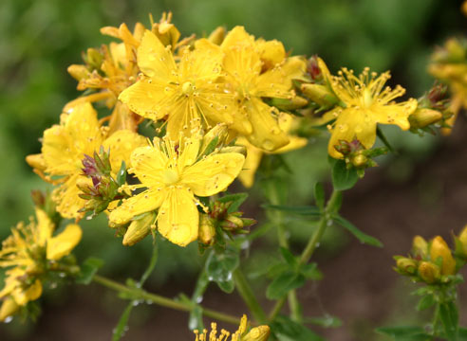
Если что-то заболит,
Даже зверь не устоит.
С какой же травкой пить настой?
С чудо- травкой... (Зверобой)
Я на луг с утра пошёл, Травку нужную нашёл: Мелкий, жёлтенький цветок Он не ярок, не высок, Вылечит недуг любой. Что же это? – (Зверобой)

Slide 6
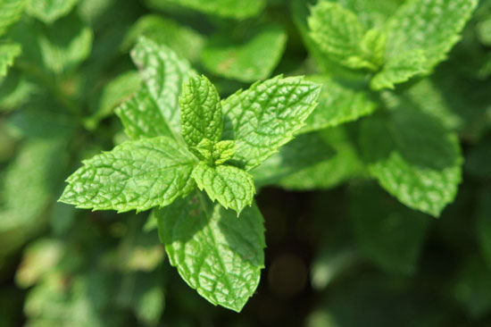
Вкусен чай и ароматен,
С ней он легок и приятен:
Листочки сорваны, помяты.
Что ты вдыхаешь? - Запах... (Мяты)

Slide 7
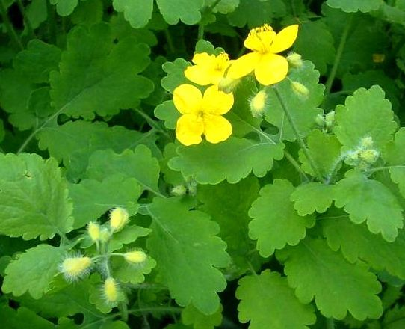
Если травку ты сорвешь,
Руки, знай, не ототрешь.
Доктор всех аптечных дел,
Кто лечит ранки? (Чистотел)

Slide 8
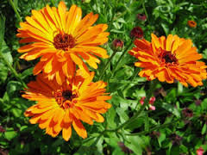
Семена, как коготки,
Жёлто-красные цветки.
От горла помогают,
Кто же их не знает. (Календула)

Slide 9
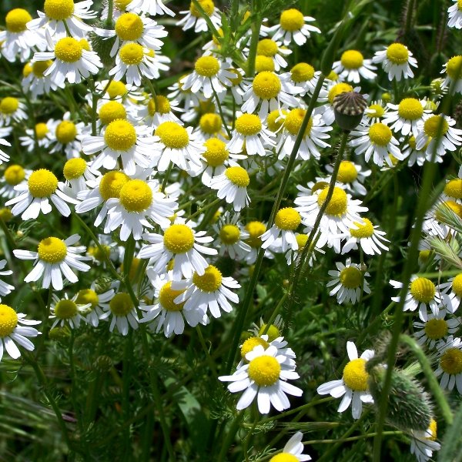
Золотая середина
И лучи идут кругом.
Это, может быть, картина?
Солнце в небе голубом. (ромашка)

Slide 10
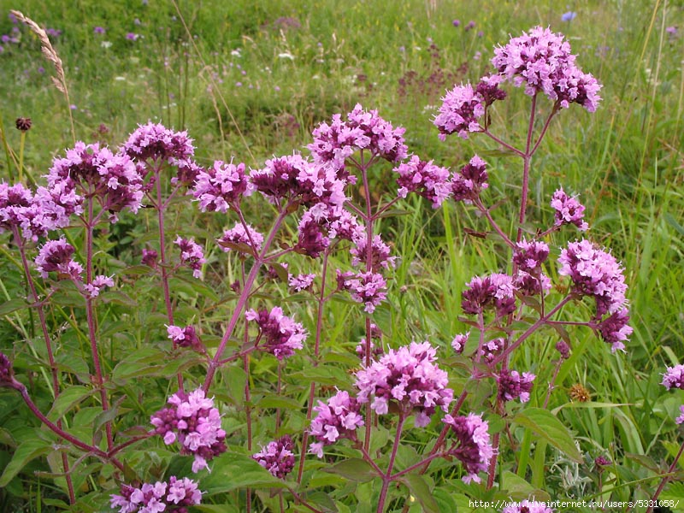
Неприметна среди трав,
У нее спокойный нрав.
Кто полезностью гордится?-
Ароматная... (душица)

Slide 11
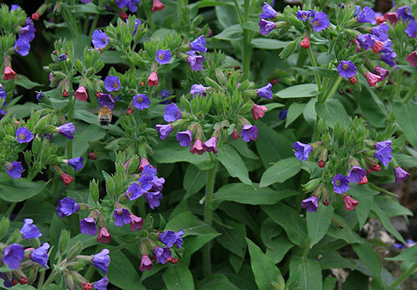
Солнце зноем сушит травы,
Греет темные дубравы,
А в лесу родник звенит,
Травы напоить спешит,
Силы даст им возродиться:
Запахнет медом... (медуница)

Slide 12
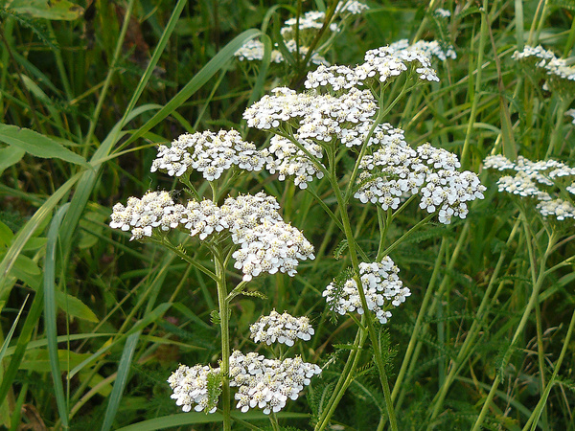
Расправит свой ажурный листик
Король всех трав... (тысячелистник)

Slide 13
Золотым лучом согрет Вырос солнышка портрет! Но у желтого цветочка Временно листочков нет
Мать-и-мачеха)

Slide 14
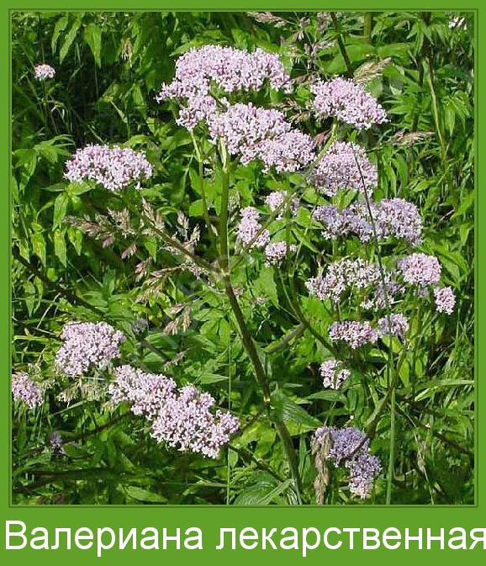
«Кошачья травка»-
Больным поправка:
Корешок в аптечку,
Чтоб помочь сердечку.
(валериана)

Slide 15
«Мой пурпурный цвет, друзья, обойти никак нельзя!..» Он раскланялся любезно: «Чай душистый пить полезно!»
На полянке невзначай раскраснелся (иван-чай) –(кипрей)

Slide 16
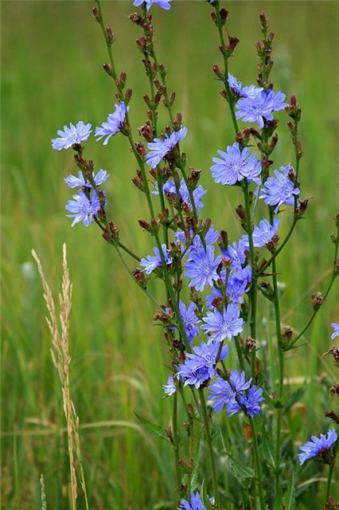
Вырос синенький цветок,
Он похож на василёк.
Его корень на зажарку,
Да в кофейник на заварку.
(цикорий)

Slide 17
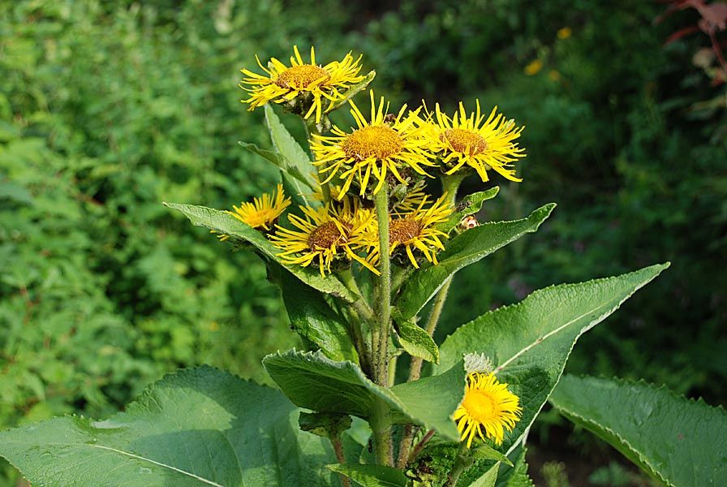
По берегам рек и болот Аптечный богатырь растет.
Девять сил в себя вместил. Дикий подсолнечник (девясил)

Slide 18
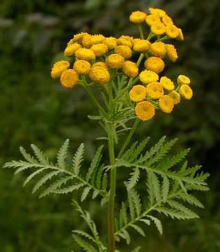
Пусть она скромна, да лечебная все же, Не зря же цветки на таблетки похожи, Еще — на цыплят, ярко- желтых пока, На ощупь — на замшевый носик щенка (пижма)

Slide 19
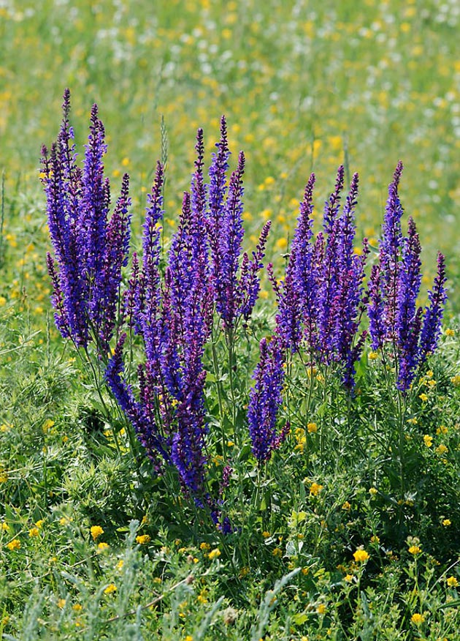
Среди пахнущей травы Может быть встречали вы - Помогает «духом фей» Простудившимся ... (шалфей)

Slide 20
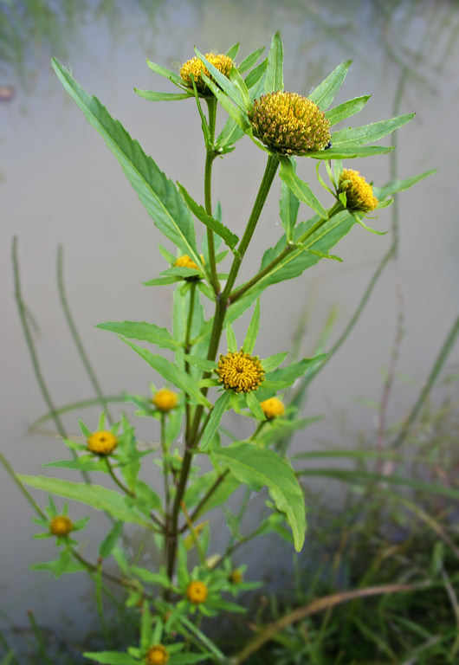
Если есть у Вас проблемы с диатезом, сыпью, Примем ванночки мы с ней и отварчик выпьем. Так я делаю всегда. Это травка – (череда).

Slide 21
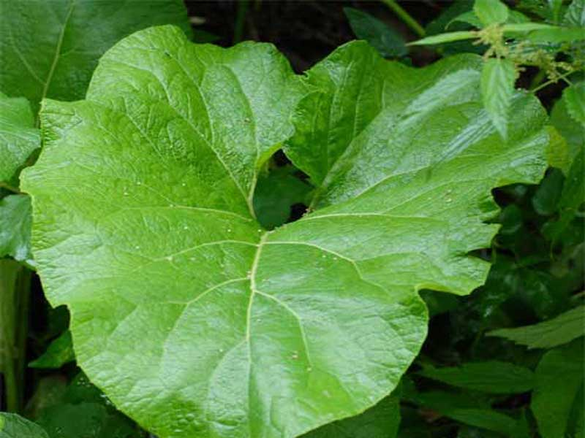
Что, скажите, за растенье
Все считают сорняком?
У кого цветки-колючки
Прицепляются шипом?
Кто в природе повсеместно
Сам себя распространяет
И нередко, при болезнях,
Многим людям помогает?
От детишек до старух
Как зовут его? ... (Лопух)

Slide 22
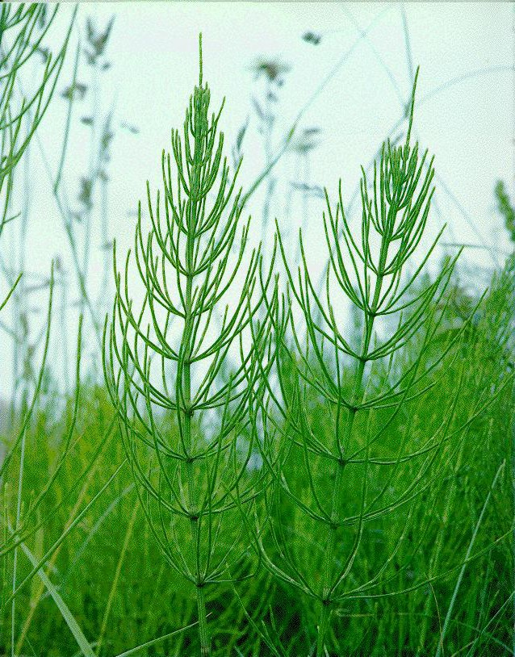
Маленькая сосенка, но соснам – не родня. Тонкие иголочки не колки для меня. Жесткая и стройная, от споры жизнь вела, Конский хвост, задорная, в название взяла.
( хвощ)

Slide 23
Молодцы!

